Slide 1
Новые подходы к оценке показателей деятельности в медицине труда
г. Санкт-Петербург, 23 мая 2024 года
Всероссийская научно-практическая конференция с международным участием
«Медицина труда: проблемы сохранения профессионального здоровья в России
на рубеже первой и второй четверти XXI века»
С.С. Землякова
заведующий научно-организационным отделом ФГБНУ «НИИ МТ», к.м.н., доцент

Slide 2
Указ Президента Российской Федерации от 6 июня 2019 г. № 254 «О Стратегии развития здравоохранения в Российской Федерации на период до 2025 года»
Совершенствование системы охраны здоровья работающего населения, выявления и профилактики профессиональных заболеваний
Совершенствование законодательства в сфере охраны здоровья в части, касающейся охраны здоровья работников, занятых на работах с вредными и (или) опасными условиями труда, или осуществляющих определенные виды профессиональной деятельности
Постоянное проведение мониторинга состояния здоровья работников, занятых на работах с вредными и (или) опасными производственными факторами (в течение всей их трудовой деятельности), в целях предупреждения профессиональных заболеваний, а также организация и развитие системы профилактики профессиональных рисков, которая ориентирована на качественное и своевременное выполнение лечебно-профилактических мероприятий, позволяющих вернуть работников к активной трудовой и социальной деятельности с минимальными повреждениями здоровья

Slide 3
Стратегическое направление в области цифровой трансформации здравоохранения (утверждено распоряжением Правительства Российской Федерации от 17 апреля 2024 г. № 959-р)
Формирование цифровой экосистемы для сбора, обработки и использования данных в целях улучшения качества оказания медицинской помощи и развития научных биомедицинских исследований
Обеспечение перехода системы здравоохранения на документооборот в сфере охраны здоровья в форме электронных медицинских документов
Обеспечение возможности централизованного ведения расчетов за оказанную медицинскую помощь в рамках программы государственных гарантий бесплатного оказания гражданам медицинской помощи, в т.ч. с использованием структурированных электронных медицинских документов (СЭМД)
Обеспечение автоматизированного информационного сопровождения, а также мониторинг и анализ использования ресурсов системы здравоохранения и оказания медицинской помощи пациентам

Slide 4
Показатели общественного здоровья
показатели медико-демографических процессов
показатели заболеваемости, в том числе профессиональной заболеваемости
показатели инвалидности
показатели физического здоровья
Разработка государственной стратегии улучшения здоровья населения
Полнота и достоверность показателей, характеризующих состояние здоровья граждан
Обоснованность и эффективность решений, принимаемых для управления системой здравоохранения на федеральном уровне, уровне субъектов Российской Федерации, муниципальном уровне, в медицинских организациях и подразделениях крупных предприятий

Slide 5
Новые подходы к оптимизации системы мониторинга профессиональных заболеваний
Взаимодействие и передача данных между медицинскими организациями, работодателями и ЕГИСЗ
при проведении:
обязательных предварительных и периодических медицинских осмотров,
экспертиз профессиональной пригодности,
экспертиз связи заболевания с профессией,
оказания медицинской помощи по профилю «Профпатология»,
медицинской реабилитации
Научно обоснованные тактические и стратегические управленческие решения по
профилактике профессиональной, профессионально обусловленной и общей заболеваемости,
сокращению трудопотерь по болезни,
снижению инвалидности вследствие профессиональных заболеваний,
сохранению трудового долголетия

Slide 6
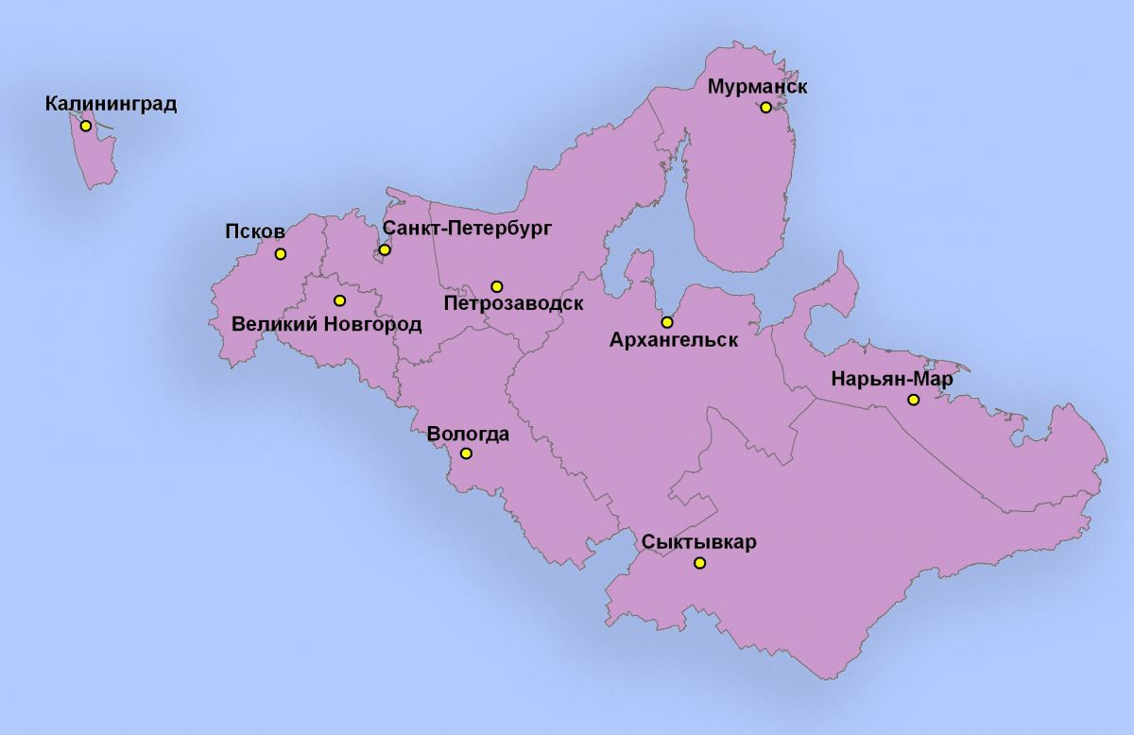
Центры профпатологии в Российской Федерации
Количество центров профпатологии в РФ
Количество центров профпатологии в федеральных округах
▲
В 2,3 раза
Источник: Форма № 30 «Сведения о медицинской организации»

Slide 8
Профпатологические кабинеты в Российской Федерации
Количество профпатологических кабинетов в РФ
Количество профпатологических кабинетов в федеральных округах
▲
+ 6,3%
Источник: Форма № 30 «Сведения о медицинской организации»

Slide 9
Профпатологические отделения в Российской Федерации
Количество профпатологических отделений в РФ
Количество профпатологических отделений в федеральных округах
- 20,7%
▲
Источник: Форма № 30 «Сведения о медицинской организации»

Slide 10
Кадровая обеспеченность
Укомплектованность врачами-профпатологами в 2022г.
Число должностей врачей-профпатологов в РФ
- 7,9%
71,4%
- 6,1%
58,8%
89,5%
Укомплектованность врачами-профпатологами в РФ (%)
Укомплектованность врачами-профпатологами по федеральным округам в 2022 году (%)
Источник: Форма № 30 «Сведения о медицинской организации»

Slide 11
Кадровая обеспеченность
Число физических лиц основных работников на занятых должностях врачей-профпатологов в РФ
Распределение врачей-профпатологов по наличию квалификационной категории в 2022 году (%)
- 4,1%
Число физических лиц основных работников на занятых должностях врачей-профпатологов по федеральным округам
Источник: Форма № 30 «Сведения о медицинской организации»

Slide 13
Уровень профессиональной заболеваемости в зависимости от удельного веса работников, занятых на работах с вредными и (или) опасными условиями труда, РФ, 2022 г.
Источники: Государственный доклад «О состоянии санитарно-эпидемиологического благополучия населения Российской Федерации в 2022 году»,
данные Росстата

Slide 14
Уровень профессиональной заболеваемости в субъектах РФ в зависимости от количества врачей-профпатологов, РФ, 2022 г.
Источники: Государственный доклад «О состоянии санитарно-эпидемиологического благополучия населения Российской Федерации в 2022 году»,
форма № 30 «Сведения о медицинской организации»

Slide 15
Использование коечного фонда в РФ
Количество лечившихся пациентов на профпатологических койках в РФ
Среднегодовое количество профпатологических коек в РФ
- 5,5%
7,3%
Средняя занятость профпатологической койки (дней)
- 4,1%
- 17,2%
- 14,7%
- 4,1%
+ 5,4%
- 11,0%
- 14,5%
- 8,6%
- 4,6%
+1,5%
Источник: Форма № 30 «Сведения о медицинской организации»

Slide 16
Использование коечного фонда
Оборот профпатологической койки
- 2,4%
+ 6,3%
+ 6,3%
Средняя длительность пребывания пациента на профпатологической койке (дней)
- 8.7%
- 1,4 %
- 1,4 %
Источник: Форма № 30 «Сведения о медицинской организации»

Slide 17
Источник: форма № 30 «Сведения о медицинской организации»

Slide 18
Источник: форма № 30 «Сведения о медицинской организации»

Slide 19
Перспективные направления развития системы охраны здоровья работников
Целесообразно оптимизировать подходы к статистическому анализу: учитывать объемные и структурные показатели медицинской деятельности в системе охраны здоровья работников, в том числе при проведении обязательных предварительных и периодических медицинских осмотров, экспертиз профессиональной пригодности и экспертиз связи заболевания с профессией
Совершенствование системы учета и отчетности медицинских организаций, осуществляющих проведение обязательных предварительных и периодических медицинских осмотров, экспертиз профессиональной пригодности, экспертиз связи заболевания с профессией и оказывающих медицинскую помощь по профилю «Профпатология», мониторинг профессиональных, производственно обусловленных заболеваний и наиболее распространенной общесоматической патологии могут быть использованы для планирования и реализации мер по сохранению, укреплению здоровья работников и обеспечению трудового долголетия.

Slide 20
Благодарю за внимание!

